Slide 2

الأذان والإقامة

Slide 3
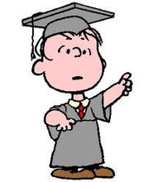
أريد
أن
أتعلم
صفة الأذان والإقامة
المقارنة بين الأذان والإقامة
ما يقوله المسلم عند سماع الأذان

Slide 4
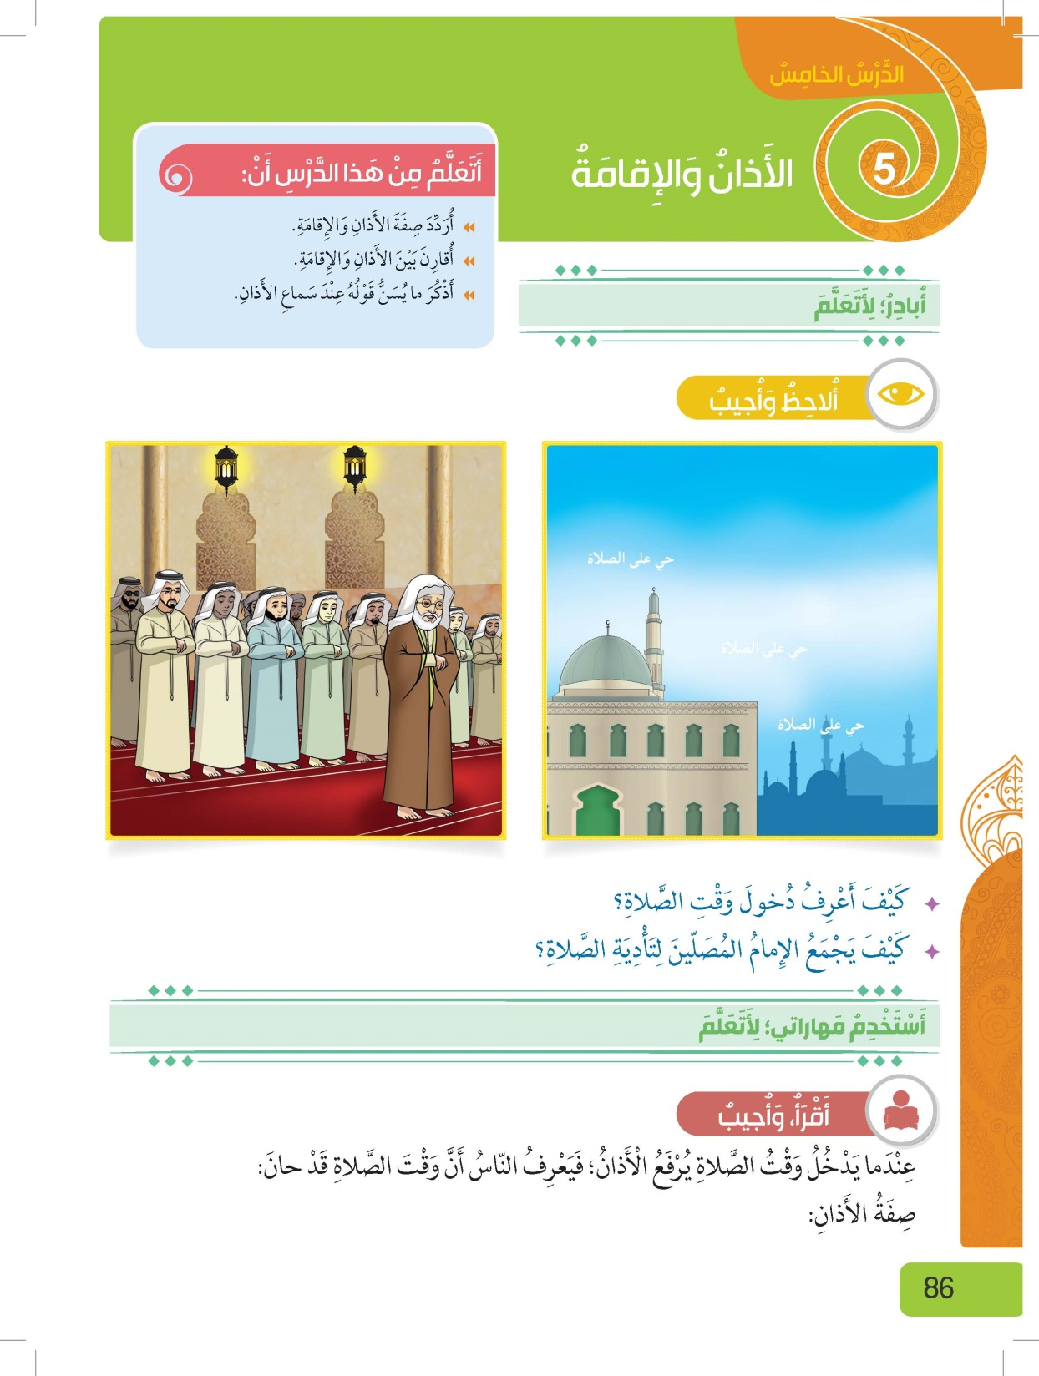

Slide 6
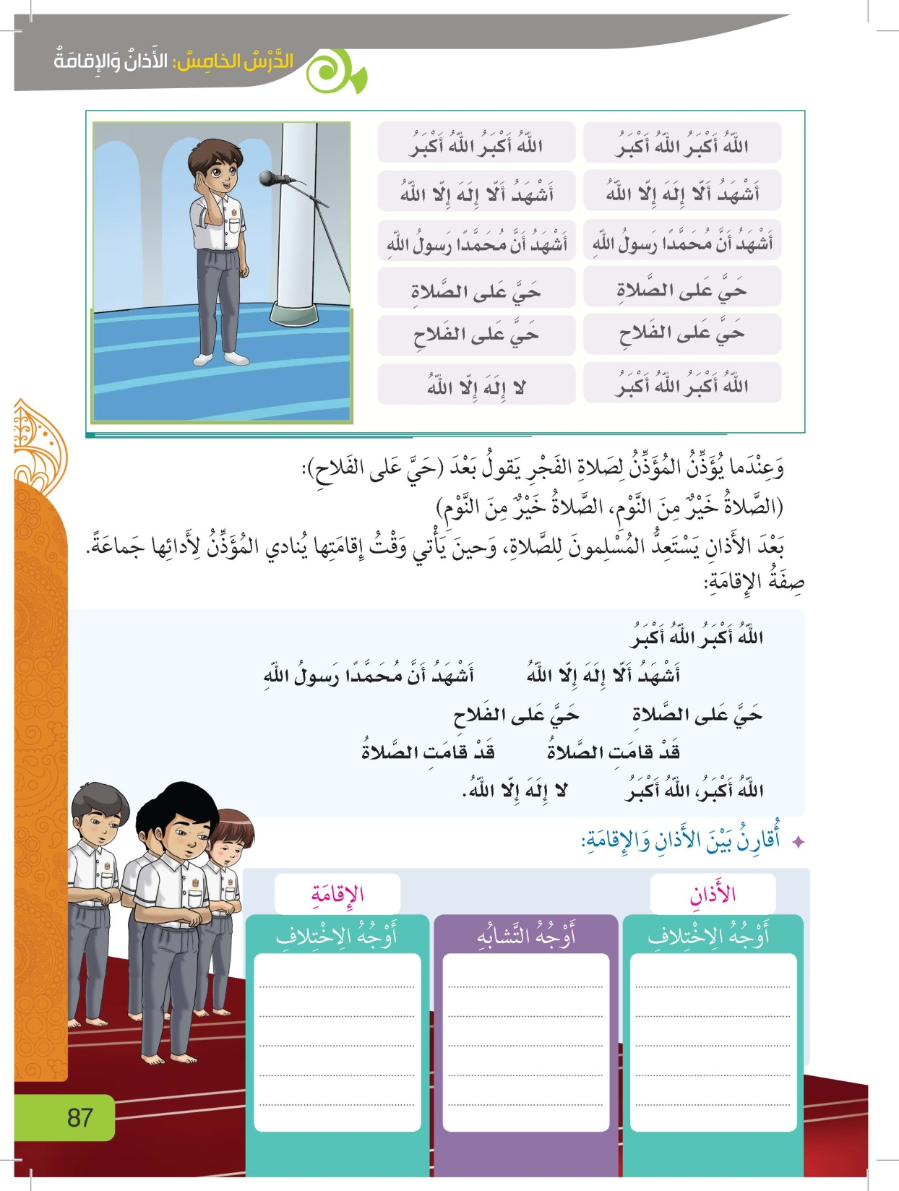

Slide 8
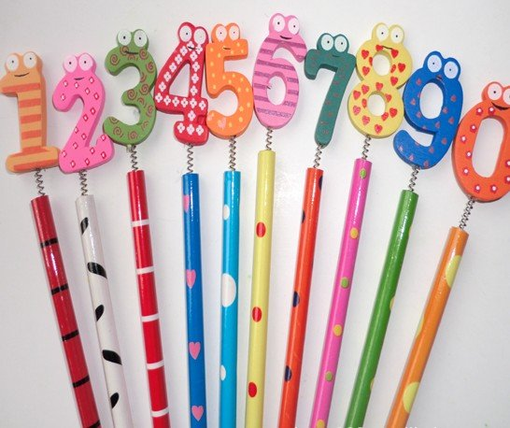


رتب ألفاظ الأذان والإقامة

Slide 9
الله أكبر 2
الله أكبر 4
(الله أكبر) الأخيرة 2
أشهد ألا إله إلا الله 1
أشهد ألا إله إلا الله 2
أشهد أن محمدا رسول الله 1
أشهد أن محمدا رسول الله 2
حي على الصلاة 1
لا إله إلا الله 1
حي على الصلاة 2
حي على الفلاح 1
حي على الفلاح 2
قد قامت الصلاة 2

Slide 10
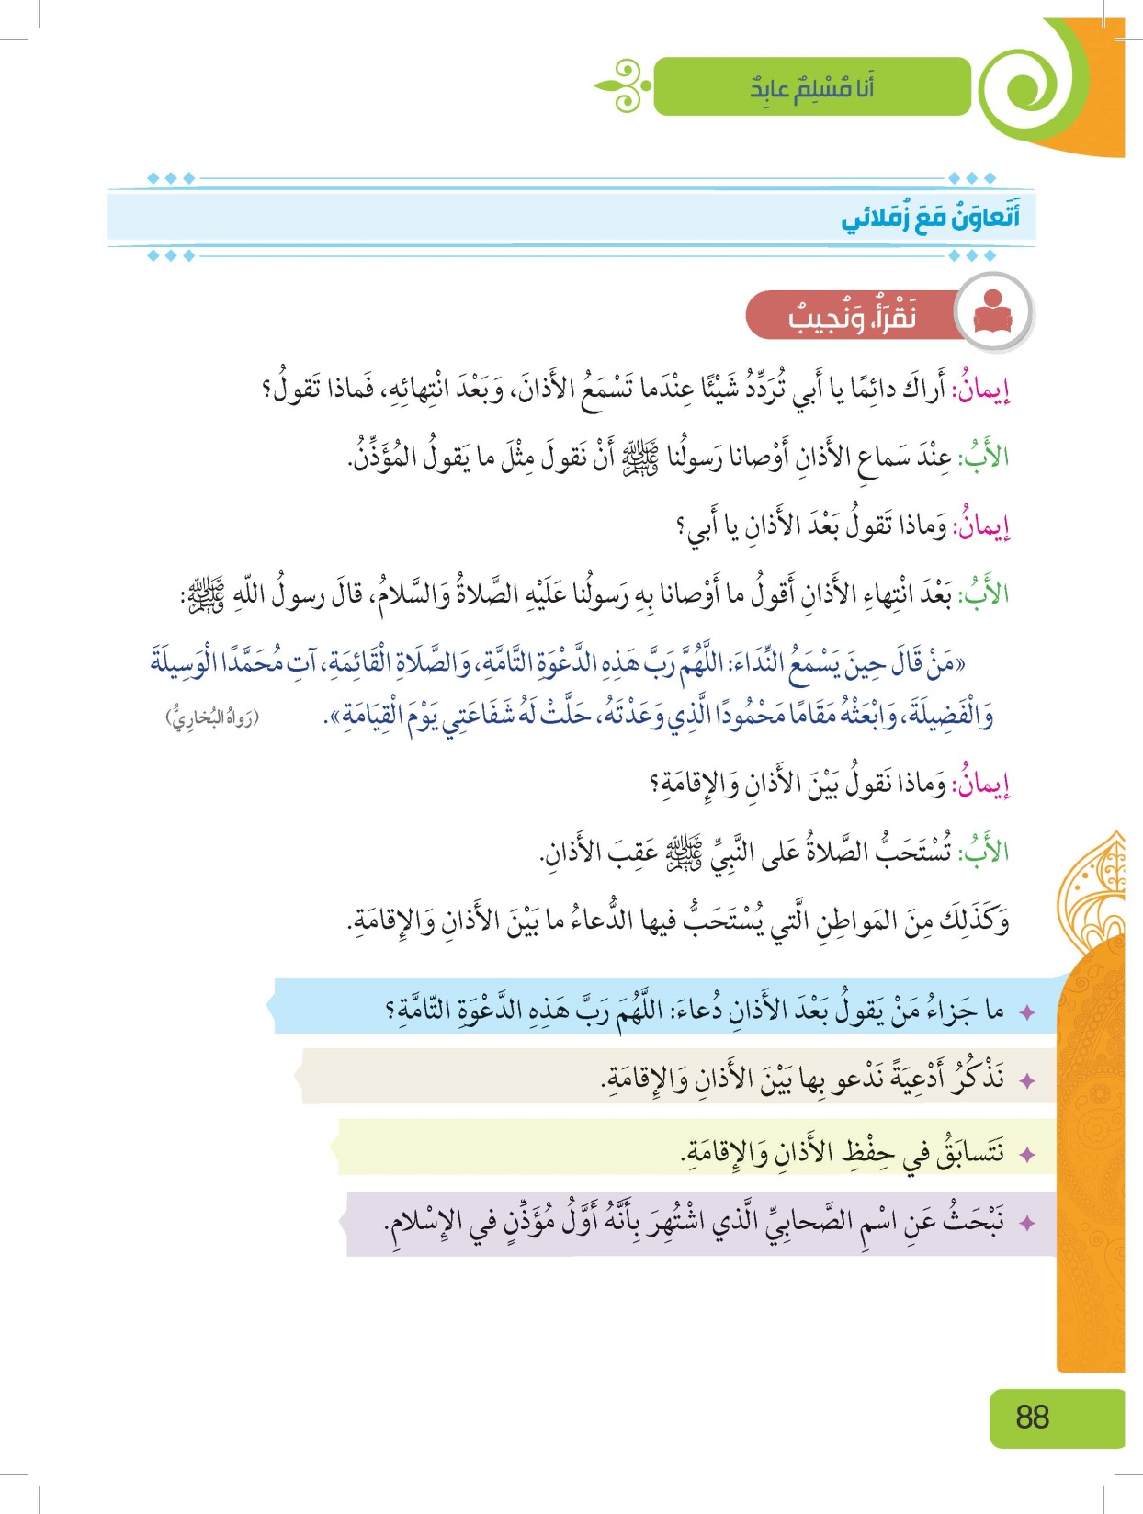

Slide 12
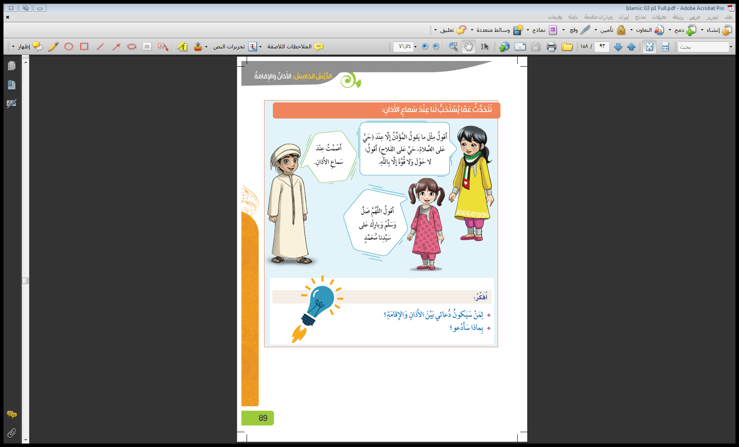

Slide 13

1. الدعاء مستجاب بين الأذان والإقامة .
2. ينادي المؤذن للصلاة في اليوم ثلاث مرات .
3. في صلاة الفجر يقول المؤذن الصلاة خير من النوم .
4. يكبر المؤذن في الأذان مرتين .

Slide 14
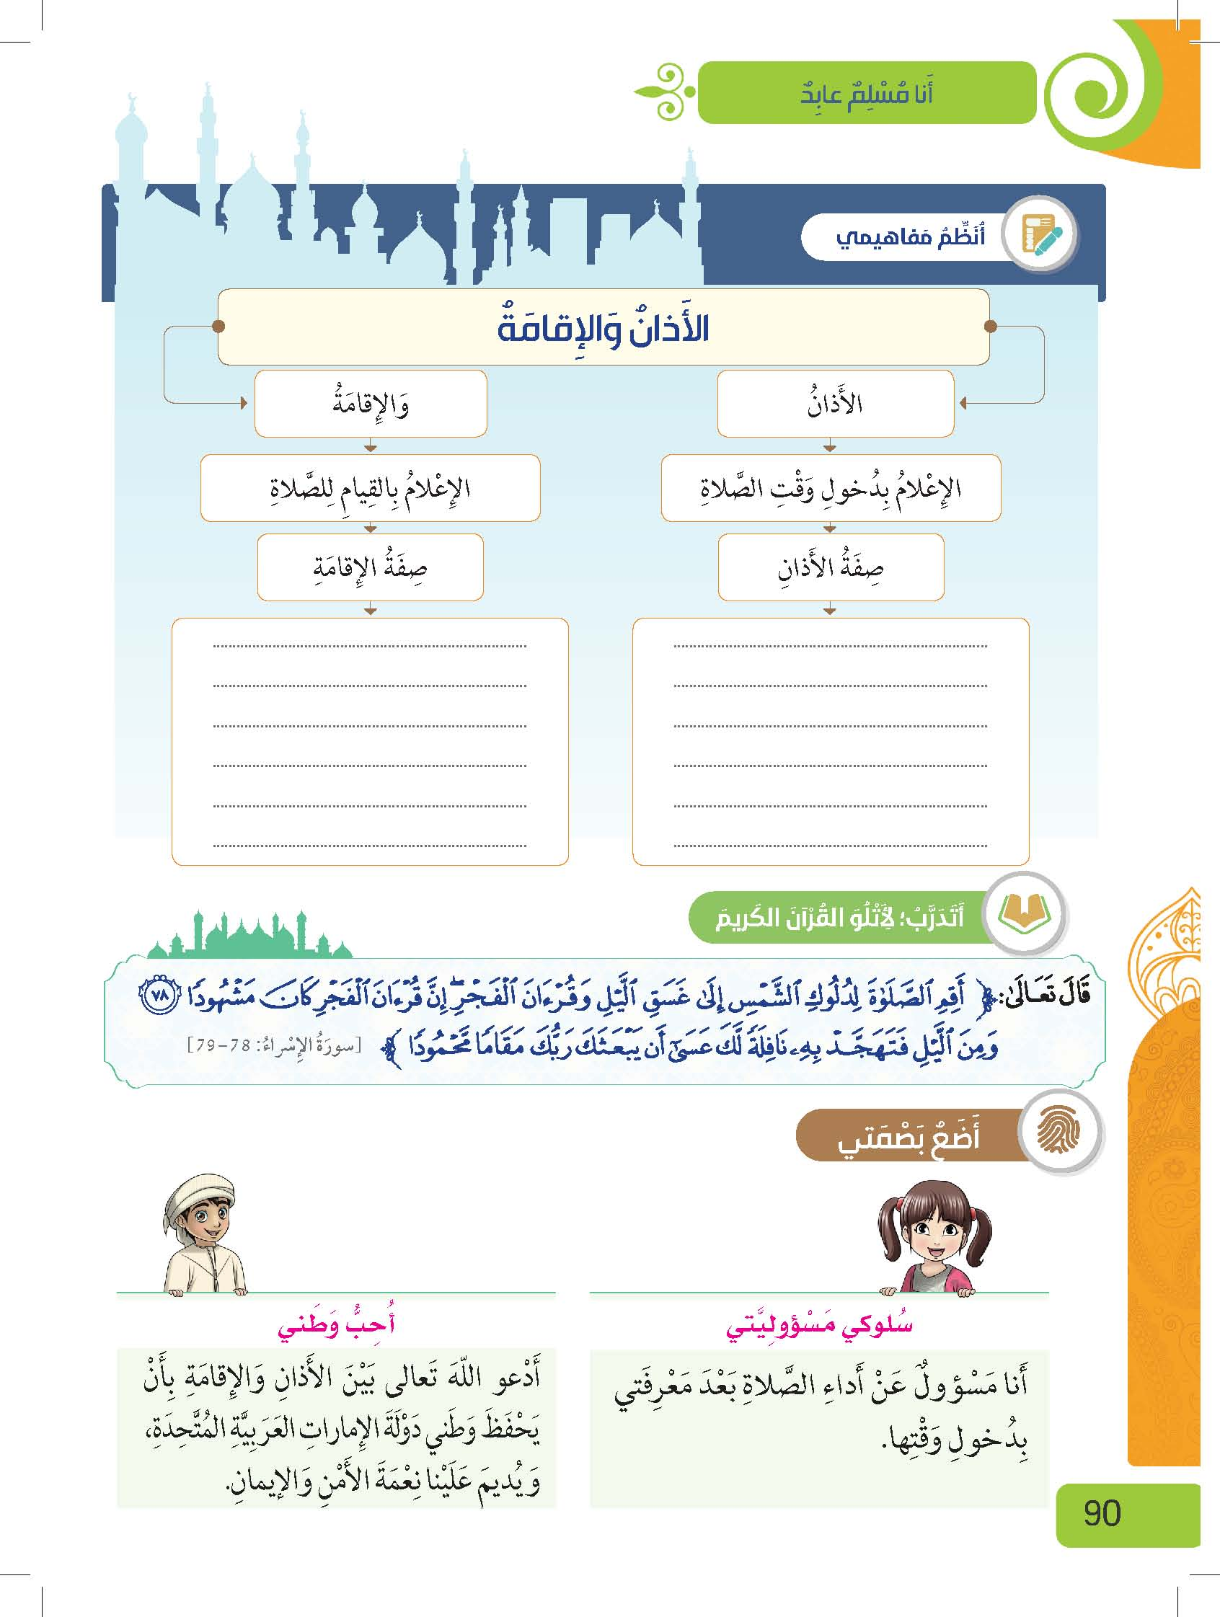
الله أكبر
الشهادتين1
الله أكبر 4
حي على الصلاة 1
الشهادتين 2
حي على الفلاح 1
حي على الصلاة 2
قد قامت الصلاة 2
حي على الفلاح 2
لا إله إلا الله
الله أكبر الله أكبر
لا إله إلا الله
الله أكبر الله أكبر

Slide 16
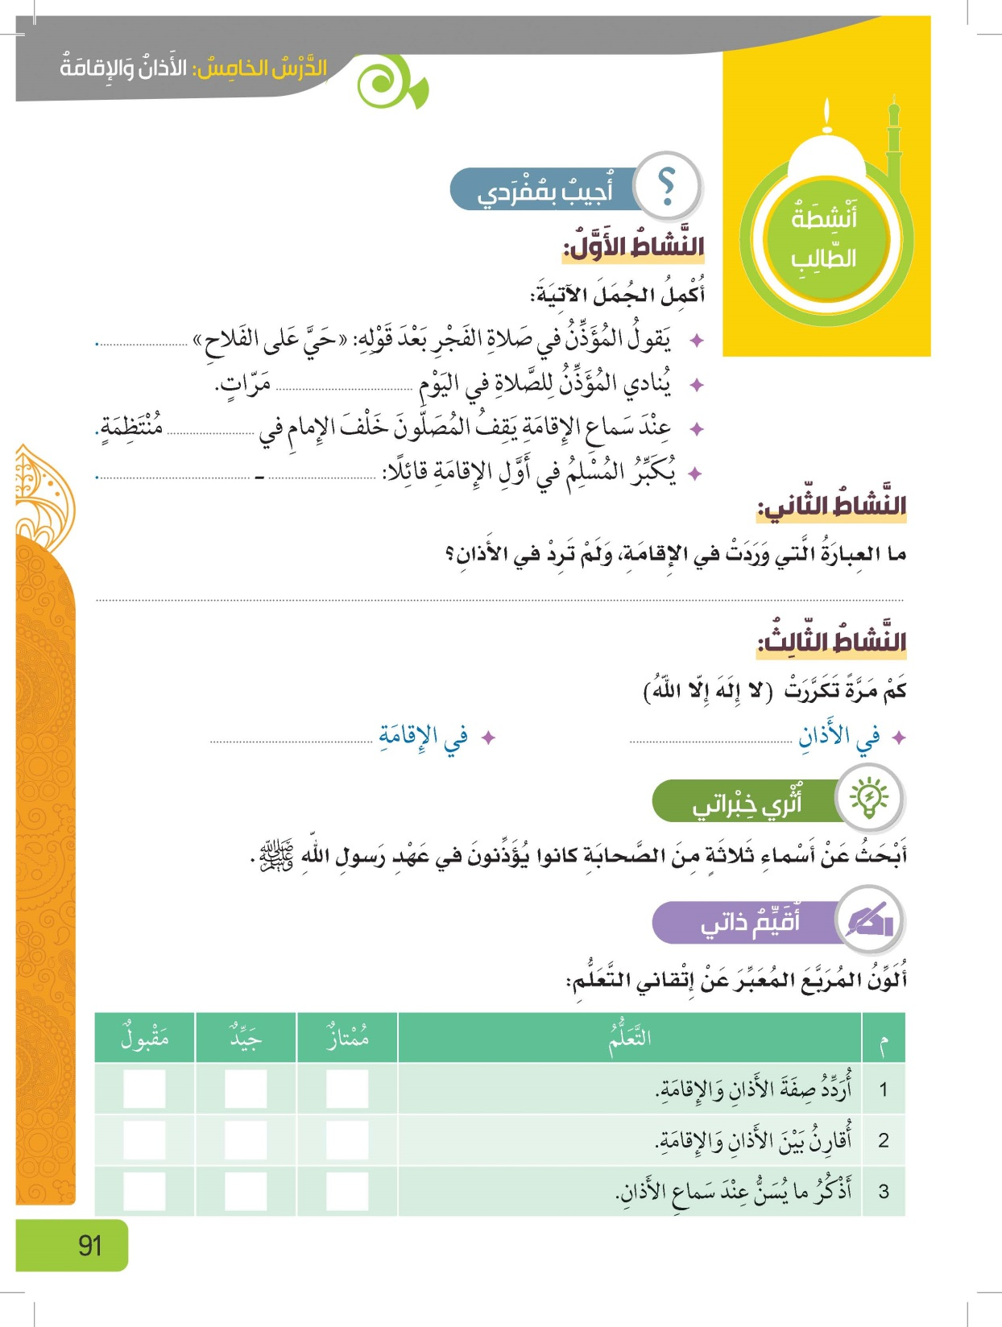
الصلاة خير من النوم
خمس
صفوف
الله أكبر الله أكبر

Slide 17
قد قامت الصلاة
مرتين
ثلاث مرات

Slide 19

شكراً لكم

